Slide 1

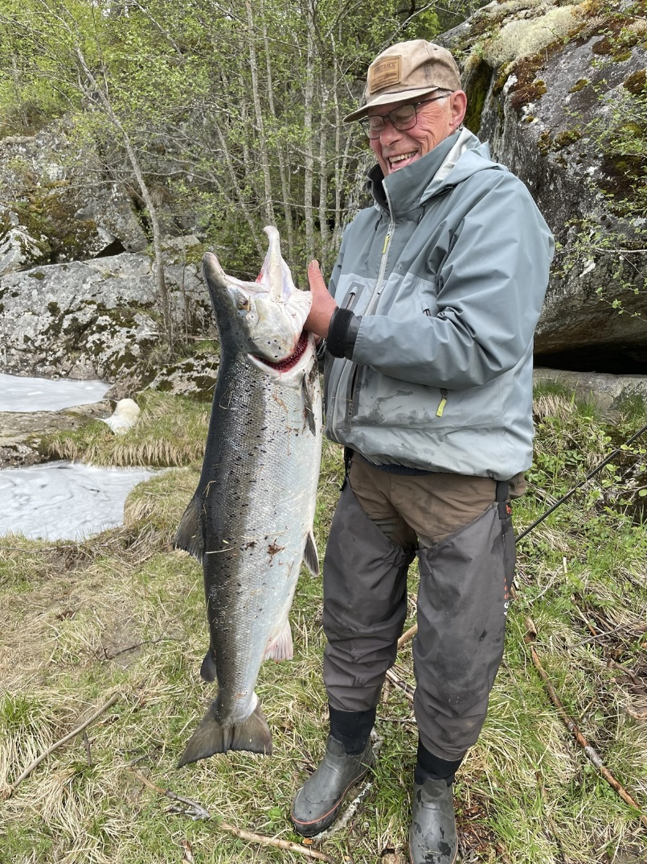
Midtsesongevaluering 2023

Slide 2
Sesongen 2023
Elveguiden
    1710 Orklakort
    908 Orklakort inkl. desinf
Fiskeregler 2023
    Bilder
    Skjellprøver
    Hunnlaksfredning
Innlevering av fisk
Tips - Regelbrudd

Slide 3
Sesongen 2023
Juni
Kald vår og start (sen smoltutgang , sen inngang?)
Brå endring til svært varmt
Lite nedbør og vannføring
Overraskende lite fiskere!
Annet:
Stim med sel

Slide 4
Midtsesongevaluering 2023
Innsig til Trondheimsfjorden
Oppgang over Bjørsetdammen
Innrapporterte fangster
Oppnåelse 2022?
Sesongen 2023
Evalueringsskjema fra VRL

Slide 5
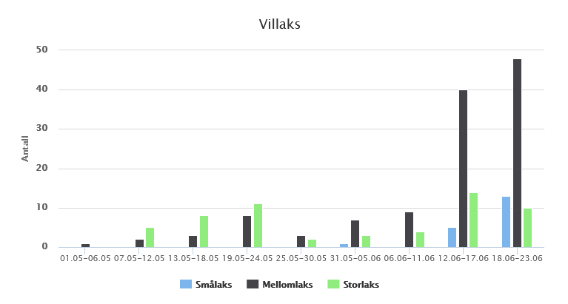
Innsig til Trondheimsfjorden

Slide 6
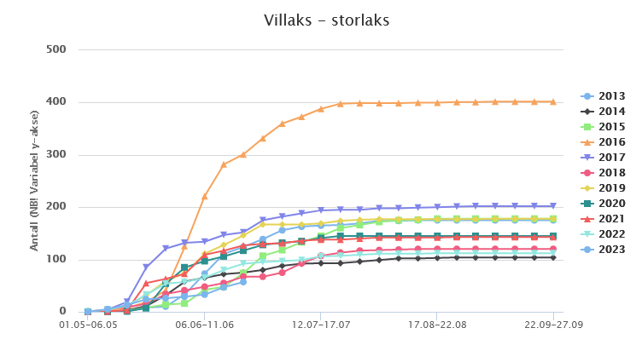
Innsig til Trondheimsfjorden

Slide 7
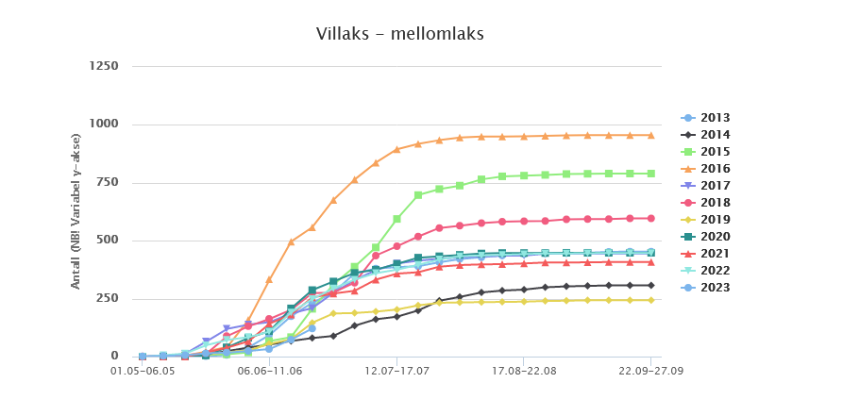
Innsig til Trondheimsfjorden

Slide 8
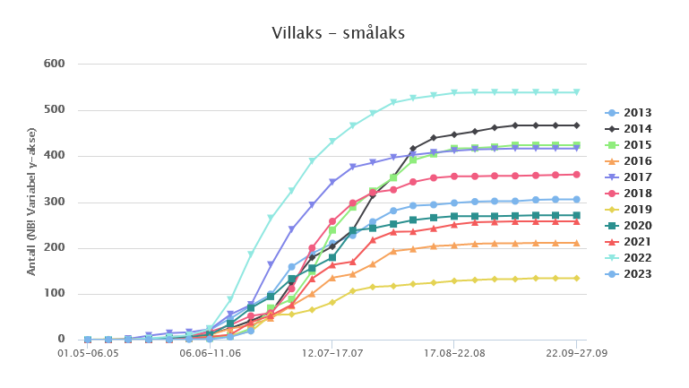
Innsig til Trondheimsfjorden

Slide 9
Laksetelleren på Bjørsetdammen
 | Smålaks | Mellomlaks | Storlaks | Totalt
2023 | 16 | 266 | 715 | 997
2022 | 163 | 487 | 810 | 1460
2021 | 40 | 410 | 460 | 910
Tall pr 28.juni
0 oppdrettslaks, 1 pukkellaks og 192 sjøørret.
Andel hunnlaks:
Storlaks ca 85 %
Mellomlaks ca 93 %
Merk at tallene er automatisk registrert og er minimumstall. Feilmarginen blir stadig mindre, men all fisk er ikke registrert, og tallene må behandles på den måten.

Slide 10
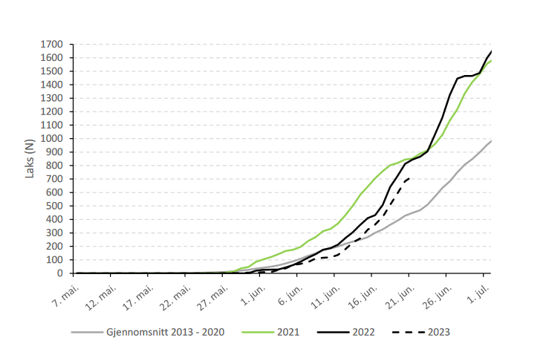
Laksetelleren på Bjørsetdammen

Slide 11
Laksetelleren på Bjørsetdammen

Slide 12
Laksetelleren på Bjørsetdammen

Slide 13
Laksetelleren på Bjørsetdammen

Slide 14
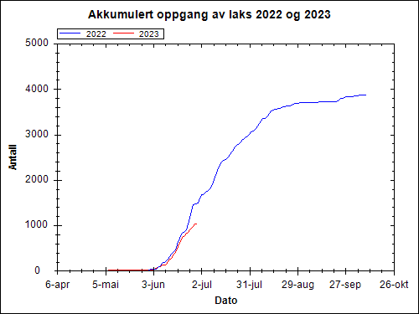
Laksetelleren på Bjørsetdammen

Slide 15
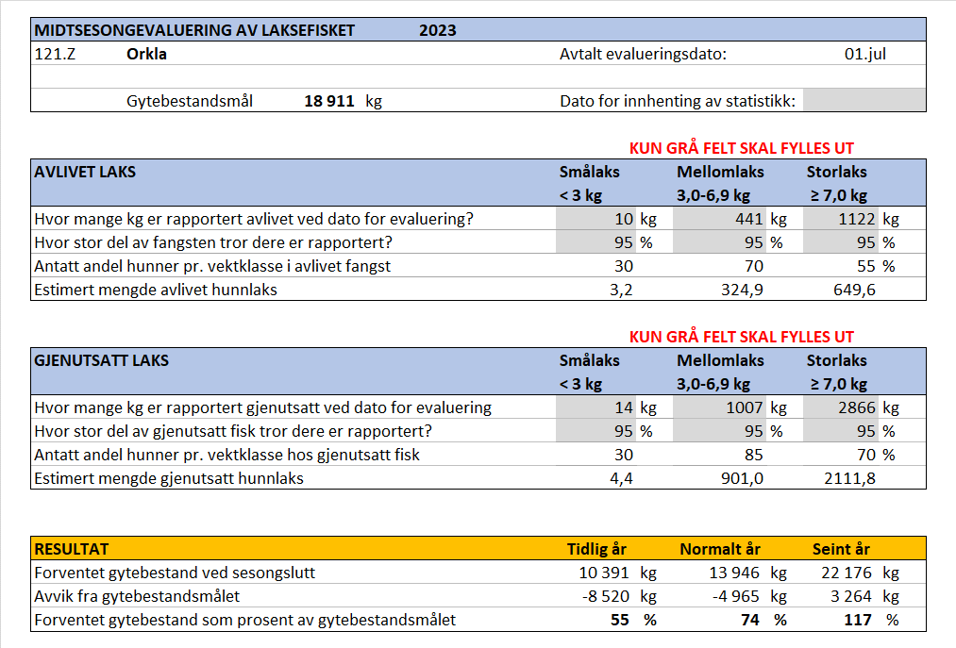
Evalueringsskjema (fangst til og med 27. juni)
2022
2021

Slide 16
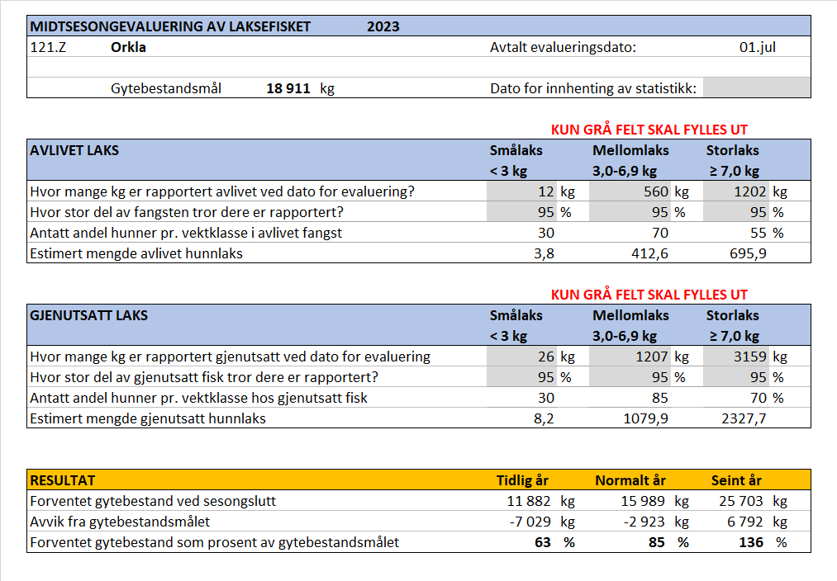
Evalueringsskjema (estimert fangst hele juni)
2022
2021

Slide 17
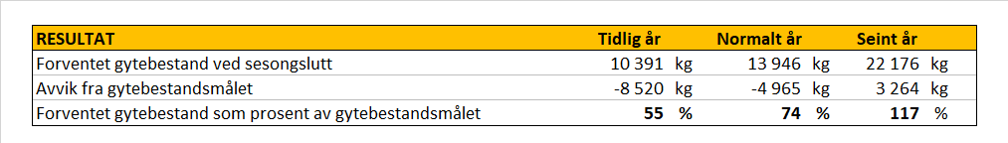
Evalueringsskjema
2023 (27.juni)
2023 (Estimert)
2022
2021

Slide 18
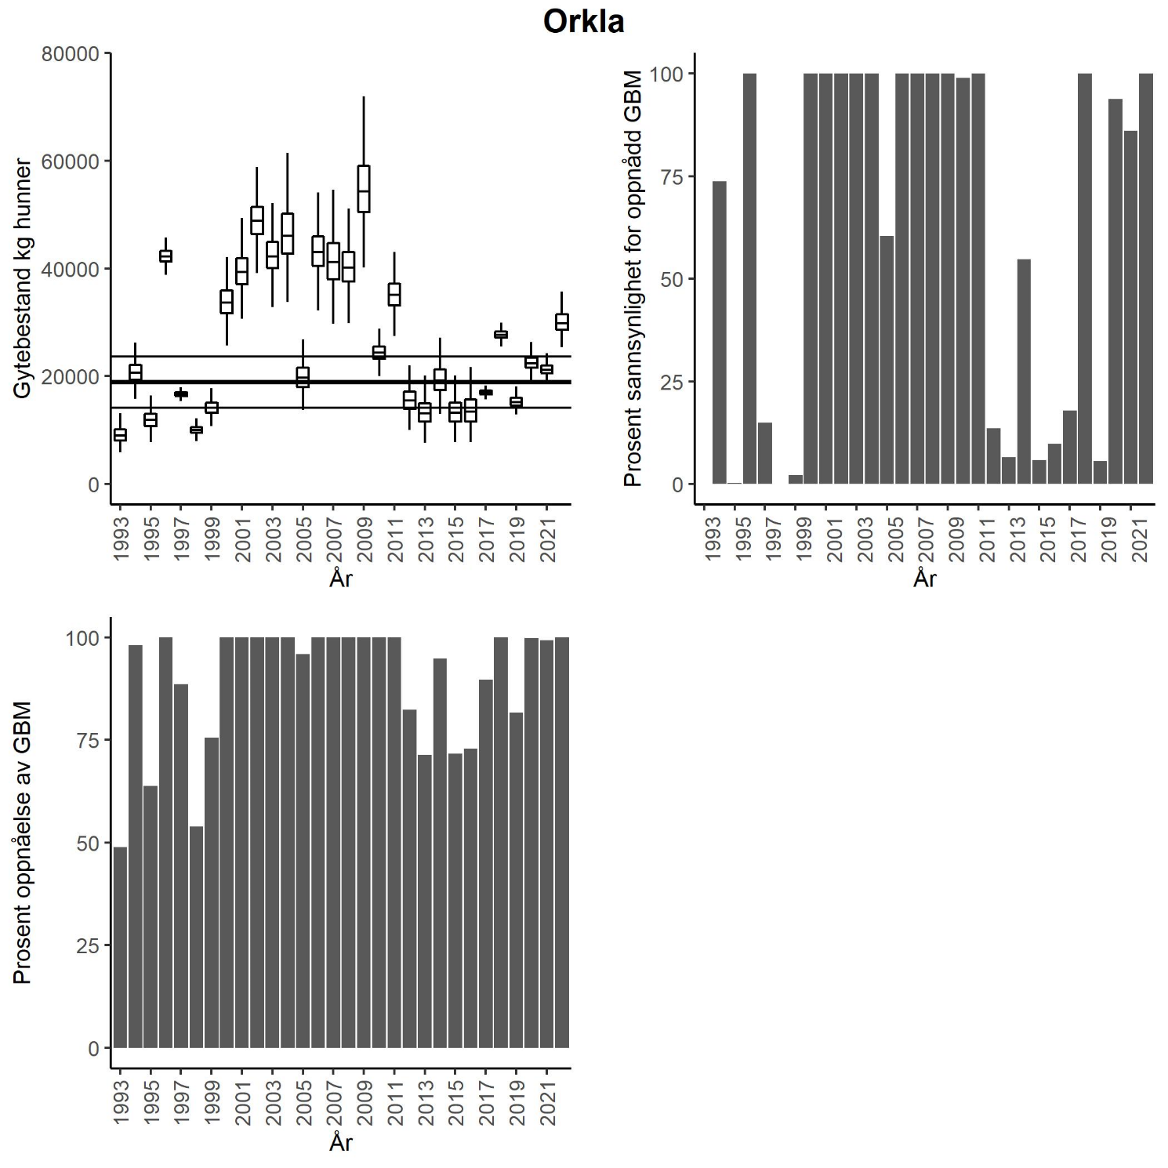

Slide 19
Oppsummering
Lite med fiskere(?)
Dårlige / labre fiskeforhold
Høy gjenutsetting
God oppgang over Bjørsetdammen (over gjennomsnitt)
Labert (seint?) innsig av stor og mellom
Seint innsig av små?
Et fortsatt innsig
Samlet sett så langt merkelig sesong

